Slide 1

Космічна обстежувально - рятувальна експедиція
Вчитель основ здоров’я
Дрозд Л.М.
Зеленобалківський НВК

Slide 2
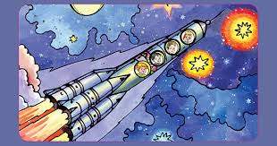
Хвороби цивілізації і реклама
МЕТА : роз’яснити здобувачам освіти поняття «цивілізація»,про види хвороб цивілізації; навчити оцінювати причини та наслідки небезпечних хвороб;закріпити знання про Сovid -19 (походження ,протікання хвороби)
Ознайомити з принципами дії реклами і прийомами,котрі використовують рекламні компанії для залучення підлітків та молоді до шкідливих звичок;
Розвивати вміння безпечної поведінки при надзвичайних ситуаціях,правила поведінки при епідемії; уяву,фантазію,мислення.
Виховувати почуття відповідальності за теперішнє та майбутнє навколишнього середовища.

Slide 3
Підготовка до польоту
Завдання та мета подорожі.
Наше завдання на сьогоднішній урок познайомитися з хворобами світу, навчитися давати оцінку незвичайній ситуації,яка склалася на даний період. Для того ,щоб запустити наш космічний дельтаплан, необхідно пройти інструктаж – бесіду.
Капітан корабля: Цивілізація – сучасна світова культура людства. Вона має величезні досягнення для покращення та урізноманітнення існування людини. Але ,разом з тим,збільшилося ризиків для здоров’я та життя.
Головний лікар:У наш час люди віддають перевагу пасивному відпочинку: слухання музики,гра на комп’ютері ,перегляд передач. Тому людина отримує на взаємин так звані хвороби цивілізації – ожиріння,діабет,психічні захворювання, онкологія, серцево – судинні ,гіпертонія.

Slide 4

Політ
Станція «COVID»
СOVID-19 – це новий вірус, пов’язаний із тим же сімейством вірусів, що і гостра респіраторна вірусна інфекція (ГРВІ) та деякі типи звичайної застуди.
Вірус передається повітряно-крапельним шляхом, зокрема, через кашель і чхання, а також торкання поверхонь, забруднених вірусом. COVID-19 може жити на поверхнях протягом декількох годин, але прості дезінфікуючі засоби можуть його вбити. Симптоми можуть включати підвищення температури, кашель і задишку. У більш важких випадках інфекція може викликати пневмонію або утруднення дихання. У деяких випадках захворювання може бути смертельним.
Ці симптоми схожі на грип або звичайну застуду, які зустрічаються набагато частіше, ніж COVID-19. Ось чому для підтвердження інфікування людини COVID-19 необхідно провести тестування. Важливо пам’ятати, що ключові заходи профілактики однакові: часте миття рук та кашлевий етикет (прикривайте рот та ніс при кашлі чи чханні зігнутим ліктем або серветкою, а потім викидайте серветку у смітник, що закривається кришкою).

Slide 5

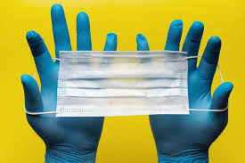



Slide 6

НАСЛІДКИ
Число людей, хворих на корона вірус , у світі наближається до 11 мільйонів, понад пів мільйона померли від нової хвороби, що отримала назву COVID-19, і майже 6 мільйонів одужали. У деяких людей хвороба проходить у легкій формі. Але лікарі та вчені в різних країнах світу дедалі частіше говорять, що у багатьох випадках перемога над хворобою означає лише, що людина вижила. Але наслідки можуть бути настільки серйозними, що вимагатимуть ще тижнів та місяців реабілітації. Бо новий вірус вражає не лише легені, але і серцево-судинну систему, і систему травлення, та навіть нервову систему пацієнта, залишаючи багатьох людей інвалідами.
Функції легенів можуть порушуватися навіть після одужання
Стенокардія, аритмія і збільшення ризиків серцевого нападу
Нирки, мозок, нервова система
Короткочасні проблеми з пам'яттю, труднощі з навчанням. підвищені показники депресії і тривоги, відчувають посттравматичний стрес.

Slide 7
Станція «Наркотична»
Наркоманія (від грец. narke — заціпеніння, сон, і грец. mania — божевілля, пристрасть, потяг) — група хвороб, що виникає внаслідок систематичного вживання речовин, у зростаючій кількості, які включені до затвердженого на офіційному рівні списку наркотиків . Проявами наркоманії є психічна і фізична залежність від цих речовин. Часто через це використовується термін «наркозалежність». Класифікація наркотичних речовин
− Природні
− Синтетичні
− Отримані з рослинної сировини
− Отримані штучно в хімічних лабораторіях
− Кофеїн (кава, чай)
− Кокаїн (кока, маріхуана, конопля)
− Опіум, морфін, героїн, кодеїн (мак )
Випадки епізодичного чи помірного вживання ряду речовин наркотичної чи стимулюючої дії без розвитку залежності від них носять назву «наркотизму» або «періодичної наркотизації». Наркозалежність — непереборний потяг пов'язаний з психічною (психологічною), а інколи фізичною (фізіологічною) залежністю від наркотиків.
Розрізняють позитивну прихильність — вживання наркотику для досягнення приємного ефекту (ейфорія, відчуття бадьорості, підвищений настрій) і негативну прихильність — вживання наркотику для того, щоб позбутися поганого самопочуття. Фізична залежність означає тяжкі і навіть болючі відчуття, хворобливий стан при перерві постійного вживання наркотиків (так званий абстинентний синдром, ломка). Від цих відчуттів рятує поновлення вживання наркотиків.

Slide 8



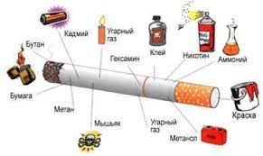
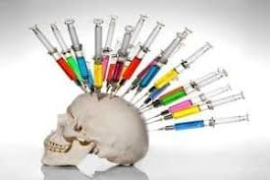
НІ - НАРКОМАНІЇ

Slide 9
НАРКОМАНІЯ
(наслідки)
Порушення здоров'я
Кримінальна відповідальність
Молоді наркомани можуть страждати від затримки в інтелектуальному і фізичному розвитку, у них спостерігаються порушення роботи функцій внутрішніх органів, психічні відхилення, у дівчат – порушення менструального циклу і безпліддя, а у чоловіків – імпотенція.
Стаття 229. Виготовлення, придбання, зберігання з метою збуту отруйних, а так само збут отруйних або сильнодіючих речовин, що не є наркотичними або психотропними речовинами, вчинені без спеціального дозволу, караються позбавленням волі на строк до 3 років або штрафом від 100 до 300 мінімальних розмірів заробітної плати.
Стаття 229-1. Незаконне вироблення, виготовлення, придбання, зберігання, перевезення чи пересилання з метою збуту, а так само незаконний збут наркотичних засобів або психотропних речовин карається позбавленням волі на строк від 3 до 10 років з конфіскацією майна або без такої.
Стаття 229-4. Організація або утримання дому для вживання чи виготовлення наркотичних засобів або психотропних речовин, а так само надання приміщення з цією метою карається позбавленням волі на строк від 5 до 10 років з конфіскацією майна або без такої.
Стаття 229-5. Схиляння до вживання наркотичних засобів або психотропних речовин карається позбавленням волі на строк від 2 до 5 років. Ті ж дії повторно або з неповнолітнім – позбавлення волі від 5 до 10 років.

Slide 10



станція «Рекламна»

Slide 11
Реклама – рушій торгівлі для виробників, а для споживачів – джерело інформації про нові товари та послуги. Втім реклама не лише інформує. Вона здатна формувати та змінювати світогляд і поведінку людей, маніпулювати ними.
Основні види подачі:
Рекламні ролики (поява під час перерви телевізійних програм).
Спонсорство
Продакт-плейсмент
Заставки під час показу.
Під час репортажу.
Рекламна індустрія спрямована не тільки на дорослу аудиторію, але і на дітей. Адже діти більш довірливі, ніж дорослі.
Рекламні ролики для дитячого населення особливі, ось деякі прийомні реклами для дітей
Яскраві зображення. Приваблива картинка краще сприймається та запам'ятовується маленькими глядачами;
Звуковий супровід повинен бути простими, щоб ваш мотив в подальшому можна було наспівувати;
Звертатися саме до дитини, так ви створюєте необхідний вплив, він мотивує для покупки.
Розмаїття рекламної продукції для дітей не настільки велике, в основному це: іграшки, їжа, певні місця (кафетерії, ігрові зони і т.д.), одяг, предмети особистого вжитку (зубна паста, різні дитячі крему і т д). Але основу складає їжа. Близько 80% всієї реклами пов'язано з їжею, а саме - солодкої їжею. Іграшки частіше рекламують під особливі моменти (Новий рік, шкільні канікули тощо).

Slide 12
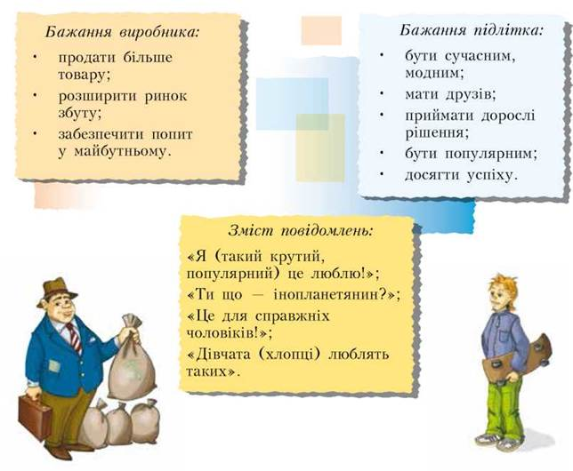
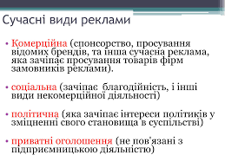
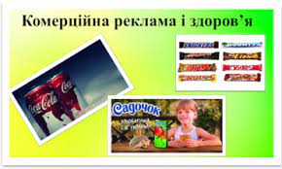

Slide 13
Реклама не повинна містити зображення дітей у небезпечних ситуаціях чи за обставин, що у разі їх імітації можуть завдавати шкоди дітям або іншим особам, а також інформації, здатної викликати зневажливе ставлення дітей до небезпечних для здоров’я і життя ситуацій.
Також у Законі України «Про рекламу» сказано, що реклама не повинна завдавати дітям моральної чи фізичної шкоди, викликати у них відчуття неповноцінності.
Реклама не повинна створювати у дітей враження, що володіння рекламованою продукцією дає їм перевагу над іншими дітьми. Зокрема забороняється реклама:
з використанням зображень дітей, які споживають або використовують продукцію, призначену тільки для дорослих чи заборонену законом для придбання або споживання неповнолітніми;
з інформацією, яка може підірвати авторитет батьків, опікунів, піклувальників, педагогів та довіру до них дітей;
з вміщенням закликів до дітей придбати продукцію або звернутися до третіх осіб з проханням зробити покупку;

Slide 14

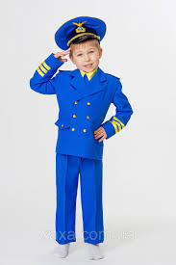

Приземлення. Звіт про подорож
Створення Леп - буку в підтримку здорового способу життя:
1 група - «Живи без диму!» (проти куріння)
2 група – «Живи без дурману!» (проти наркотиків)
3 група – «Дихай вільно!»
( проти Ковіду)

Slide 15
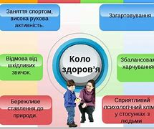
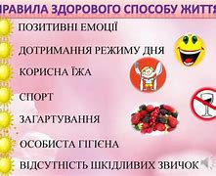


Slide 16

ДЯКУЮ ЗА УВАГУ

